Slide 1
11259: Coin Changing Again
★★★★☆
題組：Contest Volumes
題號：11259: Coin Changing Again
解題者：楊志璿
解題日期：2021年6月3日
題意：
有4種硬幣，面值分別為c1,c2,c3,c4，然後給q組查詢。每組查詢給出5個數d1,d2,d3,d4,v，分別表示面值為ci的硬幣共有di個，然後要求將其湊成總值為v的方案數。
數值範圍是:
1 ≤ c1 < c2 < c3 < c4 ≤1000 , q <=100, d,v<=100000
1
Notes:
1

Slide 2
題意範例：
2
1 2 5 10 2
3 2 3 1 10
1000 2 2 2 900
10 20 30 40 1
100 100 100 100 101
2
Notes:
2

Slide 3
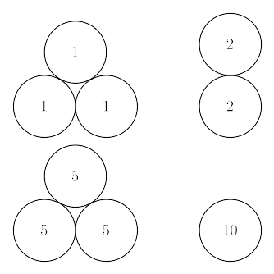
題意範例：
1 2 5 10 2
3 2 3 1 10
1000 2 2 2 900
3
Notes:
3

Slide 4
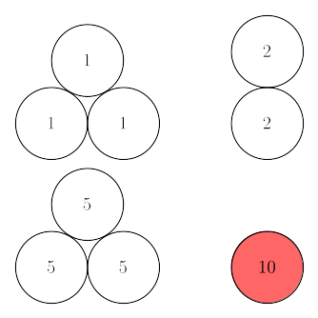
題意範例：
1 2 5 10 2
3 2 3 1 10
1000 2 2 2 900
4
Notes:
4

Slide 5
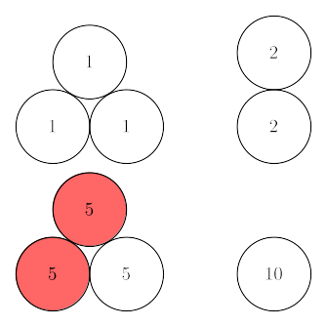
題意範例：
1 2 5 10 2
3 2 3 1 10
1000 2 2 2 900
5
Notes:
5

Slide 6
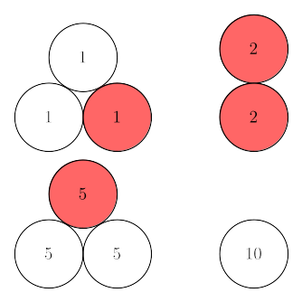
題意範例：
1 2 5 10 2
3 2 3 1 10
1000 2 2 2 900
6
Notes:
6

Slide 7
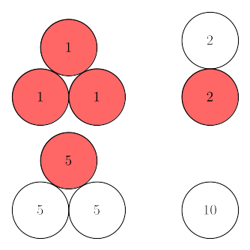
題意範例：
1 2 5 10 2
3 2 3 1 10
1000 2 2 2 900
7
Notes:
7

Slide 8
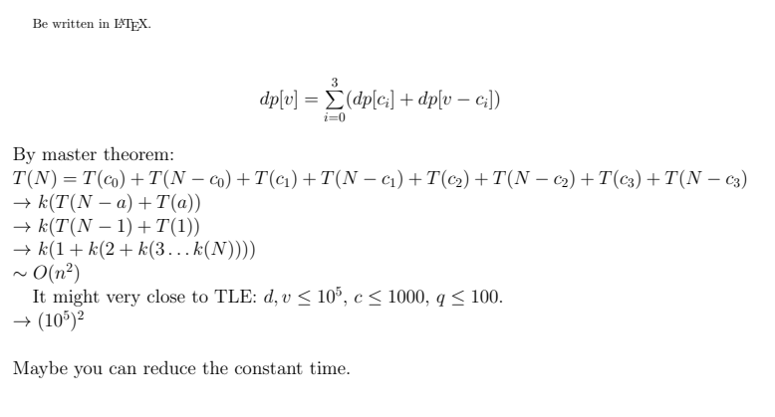
解法：DP或 DP +排容原理
8
Notes:
8

Slide 9
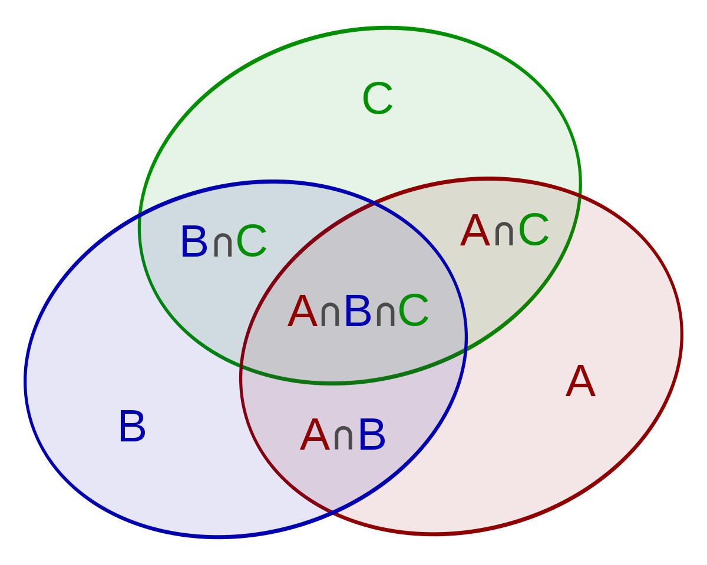
解法：DP或 DP +排容原理
9
Notes:
9

Slide 10
解法：DP或 DP +排容原理
考慮我們只有兩種硬幣：
令N=所有湊出v總值的方案數；
N1=第一種面值為c1的硬幣取了超過d1次湊出總值v的方案數；
N2=第二種面值為c2的硬幣取了超過d2次湊出總值v的方案數；
N12=第一種面值為c1的硬幣取了超過d1次且N第二種面值為c2的硬幣取了超過d2次湊出總值v的方案數。
那麼對於一組查詢d1,d2,v，合法的方案數就是N-N1-N2+N12。
同理：
我們有四種硬幣，那麼合法的方案數就是：
N -N1-N2-N3-N4 +N12+N13+N14+N23+N24+N34 -N123-N124-N134-N234+N1234
10
Notes:
10

Slide 11
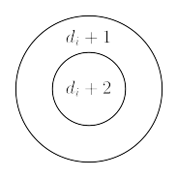
解法：DP或 DP +排容原理
怎麼計算N1呢？
因為c1硬幣取了超過了d1次，那麼我們就取到d1+1次的情形，因為取 d1+2次需要先取d1+1，而後d1+2會被後續的排容交集排掉，所以我們可以計算取(d1+1)*c1價值的錢幣，那麼方案數就是dp[v-(d1+1) *c1]。
同理：N2的方案數就是dp[v-(d2+1)*c2]；
N12的方案數就是dp[v-(d1+1)*c1-(d2+1)*c2] ...
11
Notes:
11

Slide 12
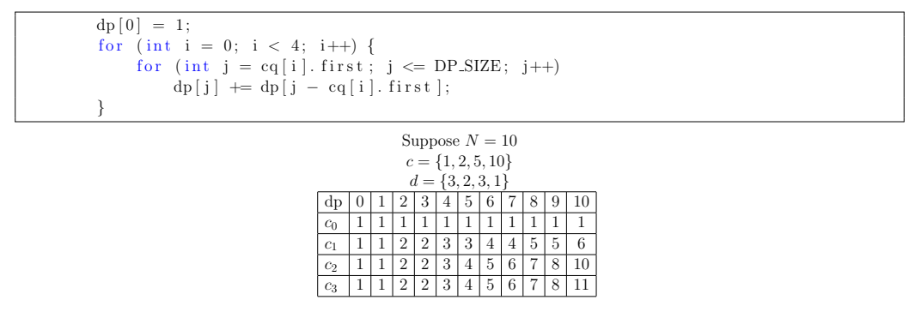
解法：DP或 DP +排容原理
DP 表怎麼建？
12
Notes:
12

Slide 13
解法：DP或 DP +排容原理
怎麼計算N1呢？
因為c1硬幣取了超過了d1次，那麼我們就取到d1+1次的情形，因為取 d1+2次需要先取d1+1，而後d1+2會被後續的排容交集排掉，所以我們可以計算取(d1+1)*c1價值的錢幣，那麼方案數就是dp[v-(d1+1) *c1]。
同理：N2的方案數就是dp[v-(d2+1)*c2]；
N12的方案數就是dp[v-(d1+1)*c1-(d2+1)*c2] …
(註：若v-(di+1)*ci <0 則 dp[v-(di+1)*ci]不存在，因若取超過d1則大於目標，iff 不會由這組合構成此v)
13
Notes:
13

Slide 14
解法：DP或 DP +排容原理
解法範例：
V = dp[10]
N1=dp[6], N2=dp[4], N3=dp[0], N4=dp[-10]
N12=dp[-14], N13=dp[-16],N14=dp[-20], N23=dp[-10], N24=dp[-14],N34=dp[-16]
N123=dp[-20], N124=dp[-30],
N134=dp[-34], N234=dp[-36]
N1234=dp[-40],
V-N1-N2-N3-N4+N12+N13+N14+N23+N24+N34-N123-N124-N134-N234+N1234=11-5-3+1-0+0+0+0+0+0+0-0-0-0-0+0=4
14
Notes:
14

Slide 15
討論：
要想到排容，還有特殊的DP表建置，真的難，難上加難
15
Notes:
15

